Slide 1
Veľký tresk - Evolúcia jazyka
František Kochjar

Slide 2
Ľudský jazyk
Odlišný od komunikácie zvierat, lebo zvieratá majú len 3 základné designy
Diskrétny kombinatorický systém nazývaný "gramatika" spôsobuje, že ľudský jazyk je nekonečný, digitálny, kompozičný
Umiestnenie jazyka v ľudskom mozgu je neobyčajné – nie v starších štruktúrach zodpovedných za emócie, ako je to u zvierat, ale v novšej časti mozgu – v mozgovej kôre
Notes:
3 základné designy komunikácie zvierat: obmedzenom repertoári výkrikov (jeden pre varovanie pred predátormi, iný pre nárokovanie si územia a tak ďalej), čo je súvislý analógový signál, ktorý registruje dôležitosť nejakého stavu (čím živší tanec včely pred jej družkami, tým bohatší zdroj potravy), alebo séria náhodných variácií na tému (opakujúca sa vtáčia pieseň, ale zakaždým s novým pridaným fígľom)
Ludsky jazyk je nekonečný, lebo neexistuje limit pre počet slov alebo viet v jazyku.
Je digitálny, lebo nekonečnosť je dosiahnutá preskupením nespojitých prvkov v určitých poradiach a kombináciách, nie kolísaním signálu pozdĺž kontinua ako ortuti v teplomere.
Je kompozičný, lebo každá z nekonečných kombinácií má iný význam predvídateľný z významov jej častí a pravidiel a princípov, ktoré ju usporiadavajú

Slide 3
Je potrebné skúmať jazykové schopnosti zvierat?
Pre niektorých vedcov prišiel ľudský jazyk tak zaujímavý, že sa ho pokúsili naučiť aj zvieratá
Niektorí sa rozhodli skúmať jazykové schopnosti preto, lebo chceli dokázať, že ľudský druh nie je extra výnimočný - chceli zmierniť arogantný šovinizmus ľudského druhu. Keďže inteligencia sa v základnej forme prejavuje jazykom, chceli zistiť, či ľudskému jazyku sa nedokážu naučiť aj zvieratá.

Slide 4
Pokusy o jazykový tréning
Počnúc koncom 60. rokov, niekoľko známych projektov tvrdilo, že naučilo šimpanzie mláďatá ľudský jazyk s pomocou média
Sarah (šimpanzica) sa naučila zoradiť magnetické plastové tvary na tabuli. Lana a Kanzi (šimpanzy bonobo) sa naučili stlačiť tlačidlá so symbolmi na veľkej počítačovej konzole alebo na nej ukázať na prenosnej doštičke. Washoe a Koko (gorila) si vraj osvojili americký znakový jazyk (posunkovú reč)
Podľa ich trénerov sa tieto opice naučili stovky slov, dokázali ich zoradiť tak, aby dávali zmysluplnú vetu, a vymýšľali nové frázy, ako water bird (vodný vták)
A preto usúdili, že: „Jazyk už nie je výlučnou doménou človeka“ (F. Pattersonová – Koko)

Slide 5
Pokusy o jazykový tréning
A tak sa niektorí vedci, najmä tréneri s opicami, sťažovali:
„S čistým svedomím môžeme spôsobiť, že celé druhy vymrú - ako sa to dnes deje rýchlosťou sto druhov za deň. Ich straty málo ľutujeme: tie bytosti, hovoríme si, nie sú ako my.
Vari ich život neobsahuje nič, na čo by opice nemohli byť hrdé? Nemali by sme byť radi, že môžeme uznať spojitosť s Leakey, Imo alebo Kanzi? Pamätáte na tie makaky, ktorí by radšej hladovali, než by ublížili svojim blížnym?“

Slide 6
Pokusy
Pinker však namieta:
„Toto dobre mienené, ale zavádzajúce logické usudzovanie môže pochádzať len od autorov, ktorí sami nie sú biológmi. Je to od nás naozaj prejav "pokory", keď zachránime druhy pred vymretím, pretože si myslíme, že sú ako my? Alebo pretože sa zdajú byť vlastne celkom milými zvieratami? A čo tie všetky strašidelné, ohavné, sebecké zvieratá, ktoré nám seba samého, alebo obraz, akým chceme byť, nepripomínajú - môžeme ísť a vyhladiť ich? Sagan a Druyanová sa neprejavujú ako veľkí priatelia opíc, ak si myslia, že dôvodom pre to, že by sme mali s týmito zvieratami zaobchádzať slušne, je, že ich môžeme naučiť ľudskej reči. Ako mnoho iných autorov aj oni príliš dôverujú tvrdením cvičiteľov.“

Slide 7
PROBLÉMY VÝZKUMOV
Tí, ktorí so zvieratami trávia veľa času (tréneri), majú vo všeobecnosti tendenciu, čo sa týka ich schopností komunikácie, si vyvinúť zhovievavý postoj.
Taktiež vedci ako Pattersonová, sú odmietaví voči poskytnutiu surových dát o ich výzkumoch s opicami – interpretáciu ich experimentov sa dozvedáme len z ich interpretácie, preto dôveryhodnosť ich výsledkov rapídne klesá, keďže môžu byť zaujatí.
Tvrdenie, že opice sa naučili posunkovú reč je klamlivé – tréneri boli príliš nadšení a tým zaujatí a zaznamenávali oveľa viac zmysluplných posunkov, než opica skutočne komunikovala. Iba ošetrovateľ, ktorý bol zhodou okolností nepočujúci, si jasne uvedomoval, že mnohé z týchto posunkov nemajú žiadny význam.
Notes:
Mnohé z tvrdení cvičiteľov opíc nemajú väčšie vedecké opodstatnenie. Väčšina trénerov prešla školením v behavioristickej tradícii B. F. Skinnera a nie sú oboznámení so štúdiom jazyka: chytili sa tej najhmlistejšej podobnosti medzi šimpanzom a dieťaťom a tvrdia, že ich schopnosti sú v zásade totožné. Tí ešte nadšenejší tréneri preskočili vedecké prostredníky a predstavili svoj príťažlivý prípad priamo publiku v televíznom programe napr. v NationalGeographic.
Posunková reč, prečo to bolo zle vyhodnotené: Aby výskumníci došli k rozsahu slovnej zásoby, „prekladali" ukazovanie šimpanzov ako znak pre ty, objatie ako znak pre objatie, búchanie, šteklenie a bozkávanie ako znaky pre dlabkať, štekliť a bozkávať. Často ten istý pohyb, ktorý šimpanzy vykonali, im bol uznaný ako odlišné "slová" v závislosti na tom, čo pozorovatelia považovali za zodpovedajúce slovo v kontexte.

Slide 8
Problémy výzkumov
Šimpanzy sa vo svojom prirodzenom repertoári skôr veľmi spoliehali na gestá, než aby sa učili ozajstné arbitrárne znaky posunkovej reči s ich kombinatorickou fenologickou štruktúrou tvarov ruky, pohybov, umiestnenia a orientáciou.
Schopnosti šimpanzov v tom, čo by človek mohol nazývať gramatikou, boli blízko nule. Znaky neboli koordinované v medziach rysov posunkovej reči a neboli ohýbané, pokiaľ ide o vid, zhodu atď., čo sú prekvapujúce opomenutia, keďže morfológia je v posunkovej reči primárnym spôsobom pre oznámenie toho, kto urobil čo komu, a mnohých ďalších typov informácií
Tréneri často tvrdia, že šimpanzy majú syntax, pretože dvojice znakov sú niekedy umiestnené v jednom poradí častejšie, než by zodpovedalo náhode, a pretože bystrejší šimpanzy môžu vyjadriť sekvencie ako: Would you please carry the cooler to Jenny?
Aby šimpanz porozumel žiadosti, mohol ignorovať symboly would, you, please, carry, the a to: jediné, čoho si musel všimnúť, bolo poradie dvoch substantiv - a vo väčšine testov ani to nie, pretože je prirodzenejšie, aby chladničku odniesla osoba ako osobu chladnička
Notes:
Taktiež čo sa týka spontánneho výstupu, neexistuje porovnanie. Po niekoľkých´rokoch intenzívneho tréningu zostáva priemerná dĺžka "viet" vyslovených
šimpanzy nemenná. Avšak deti, bez toho aby potrebovali viac než len byť v kontakte s hovorcom, sa ich priemerná dĺžka nimi vytvorených viet predlžuje
raketovou rýchlosťou.
Ani si dokonca jasne neuvedomujú, že určitý znak môže odkazovať k druhu predmetu. Väčšina znakov pre predmet u šimpanzov
môže odkazovať k akémukoľvek aspektu situácie, s ktorou je predmet´typicky spájaný.
Toothbrush tak môže znamenať "zubná kefka", ale aj "zubná pasta", "čistiť si zuby", "Chcem svoj kefku" alebo aj "Je čas ísť spať ".

Slide 9
Čo z toho vyplýva?
Prirodzený ľudský jazykový inštinkt sa dramaticky líši od zvieracej komunikácie.
Notes:
Ako to je však možné, ak opice boli našimi predkami, nemali by mať tiež schopnosť jazyka? – to sa vysvetlí na ďalších slajdoch

Slide 10
Ako to je však možné, ak opice boli našimi predkami?
Opice nie sú našimi predkami, iba bratrancami z odlišnej vetvy evolučného stromu.
Je preto potrebné si ďalej vysvetliť akú rolu zohrávajú ľudia a akú opice v evolúcii a aký to malo vplyv na vývoj jazyka.

Slide 11
Evolúcia
Niektorí však majú tendenciu si myslieť, že organizmy sa vyvíjali jeden z druhého, akoby v jednej reťazi, po rebríku, kdežto pravdou je, že je to jeden veľký košatý strom s rôznymi vetvami (pozri obr. na ďalšom slajde)
My a šimpazy pochádzame zo spoločného predka, ktorý je v súčasnosti vyhynutý. Tento predok ľudí a šimpanzov sa nevyvinul z opíc, ale z ešte staršieho predka obidvoch, tiež vyhynutého, a tak ďalej späť až k našim jednobunkovým predkom.
Organizmy, ktoré dnes okolo seba vidíme, sú našimi vzdialenými bratrancami, nie praprarodičia. Sú niekoľkými roztrúsenými vetvičkami obrovského stromu, ktorého vetvy a kmeň už neexistujú.

Slide 12
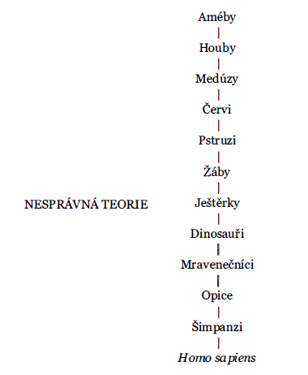
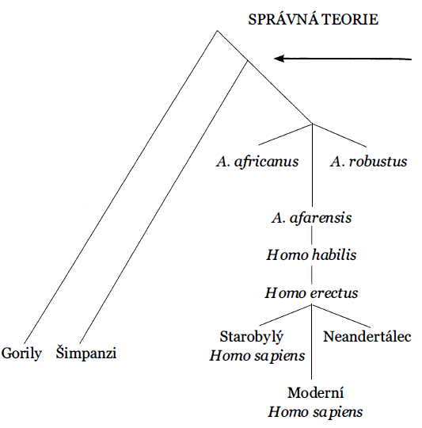
Notes:
V správnej téorii si môžeme všimnúť, že forma jazyka sa mohla poprvýkrát objaviť v pozícii umiestnenej šípky, po tom, čo sa vetva vedúca kľuďom oddelila od vetvy vedúcej k šimpanzom. A tak výsledkom bol jazyk, ktorému šimpanzi nerozumeli, a približne 5 – 7 miliónov rokov, v ktorých sa jazyk mohol postupne vyvinúť.

Slide 13
Evolúcia a prajazyk
Takže ak sa prvá stopa schopnosti prajazyka objavila u predka nachádzajúceho sa pri označení so šípkou, medzi vtedy a teraz, kedy tá schopnosť mohla byť vypracovaná a vyladená na univerzálnu gramatiku, ako ju vidíme dnes, žilo 350 000 generácií.
Z toho, čo vieme, sa jazyk mohol postupne vynárať, aj keď ho žiadne dochované druhy ani naši najbližší žijúci príbuzní (šimpanzy) nemajú.
Existovalo veľké množstvo organizmov so stredne pokročilými jazykovými schopnosťami, ale všetky sú už vyhynuté.

Slide 14
Evolúcia a podobnosť
Jestvujú však črty rôznych druhov, ktoré sú podobné.
Biológovia rozlišujú dva druhy podobnosti.
,,Analogické„ rysy sú tie, ktoré majú spoločnú funkciu, ale vznikli na odlišných vetvách evolučného stromu a v dôležitom zmysle nie sú "totožným" orgánom.
Krídla vtákov a krídla včiel sú učebnicovým príkladom: oboje sú používané pre lietanie a sú si svojím spôsobom podobné, pretože čokoľvek, čo sa používa k letu, musí byť takým spôsobom vytvorené, ale krídla vznikli nezávisle evolúciou a okrem toho, že sú používané k letu, nemajú nič spoločné.
"Homologického" črty naproti tomu môžu či nemusia mať spoločnú funkciu, ale pochádzajú od spoločného predka, a teda majú nejakú spoločnú štruktúru, ktorá svedčí o tom, že sú "totožným" orgánom. Krídlo netopiera, predná končatina koňa, plutva tuleňa, pazúr krtka a ruky človeka majú veľmi odlišné funkcie, ale všetky sú modifikáciami prednej končatiny predchodcu všetkých cicavcov

Slide 15
kedy a ako vznikol jazyk
Muselo dôjst k preinštalovaniu mozgu – vzniku nových neurónových obvodov a zmene génov
To sa mohlo stať, len ak to malo nejaký vplyv na vnímanie a správanie
Avšak prvé kroky potrebné k vytvoreniu ľudského jazyka sú záhadou
Tiež nevieme, kedy sa v rodovej línii začínajúcej predkom spoločným šimpanzom a ľuďom vyvinul prajazyk, ani nepoznáme rýchlosť, ktorou sa vyvinul do moderného jazykového inštinktu
Notes:
Niektorí uvažovali, že najprv bola posunková reč. Avšak zistilo sa, že je rovnako náročná ako ústna reč.
Pinker si však myslí, že prechodovým štádiom ku nášmu jazyku mohli byť poplašné volania – kde jeden výkrik varuje pred hadmi, iný pred medveďami a pod.
Možno sa potom súbor kvazireferenčných výkrikov, ako sú tieto, dostal pod voľnú kontrolu mozgovej kôry a začal byť vytváraný v kombináciách pre zložité
deje. Schopnosť analyzovať kombinácie volaní potom bola použitá na časti každého volania.
V súlade so správaním opilca, ktorý stratené kľúče hľadá pod pouličným svetlom, pretože tam je predsa najviac svetla, sa mnoho archeológov pokúšalo odvodiť jazykovej
schopnosti našich vyhynutých predkov z hmotných pozostatkov, ako sú kamenné nástroje a obydlia. Má sa za to, že zložité artefakty by mali odrážať zložitú myseľ, ktorá by mohla mať úžitok zo zložitého jazyka. Regionálne varianty nástrojov by mali svedčiť o kultúrnom
prenose, ktorý zase závisí na komunikácii generácie s generáciou, snáď pomocou jazyka. Avšak akýkoľvek výskum, ktorý závisí na tom, čo po sebe zanechala nejaká starobylá skupina, bude musieť rozvinutosť jej jazyka vážne podceňovať, keďže také nástroje zhnili a sa rozpadli.

Slide 16
Kedy vznikol jazyk
Prvé stopy jazyka sa mohli objaviť už 4 milióny rokov dozadu, pri Australopithecus afarensis – tzv. Lucy
Alebo možno aj skôr: pred 5 – 7 miliónmi rokov, z obdobia pred oddelením človeka a opice
Avšak dôkazy sú početnejšie až pri Homo habilis: pred 2.5 – 2 miliónmi rokov, ktorý zanechal kamenné nástroje, ktoré potrebovali istú spoluprácu s druhými. Aj lebka mala odtlačky vrásových vzorov časti, ktorá je zodpovedná za jazyk. Otázne však je, či ju aj naozaj používal pre jazyk.
Alebo Homo erectus z pred 1.5 – 0,5 miliónmi rokov, ktorý sa z Afriky rozšíril po celom svete a mal také vyspelé nástroje, že si ťažko predstaviť, že by ich dokázal vyrobiť bez nejakej formy jazyka, ktorý by k takému úspechu prispel

Slide 17
Kedy vznikol jazyk
Moderný Homo sapiens, ktorý sa objavil pred 200 000 rokmi, mal lebku ako je naša a vytváral zložitejšie a ďaleko jemnejšie prepracované nástroje
Je ťažké uveriť, že by mu chýbal jazyk, keďže biologicky bol s nami totožný a všetci biologicky moderní ľudia majú jazyk. Je teda najpravdepodobnejšie, že jazyk vznikol pred
200 000 – 50 000 rokmi.
Niektorí dokonca tvrdia (Chomsky), že tento Homo sapiens mal tzv. mentálny jazyk, ktorý je univerzálny pre všetky ľudské bytosti. Je to prajazyk, ktorého reálnosť môžeme nachádzať v tom, že si všimneme podobnosti vo všetkých súčasných jazykoch

Slide 18
Ako vznikol jazyk
Môžeme si to všimnúť na deťoch, ktorým vo veku 3 mesiacov larynx zostúpi na pozíciu nízko v hrdle. To jazyku poskytne priestor k pohybu nahor a nadol,, dopredu a dozadu, čím sa zmení tvar dvoch rezonančných dutín a definuje veľký počet možných samohlások. Ale zaplatíme za to určitú cenu.
Každá čiastočka nápoja alebo potravy, ktorú zjeme, musí prejsť cez ústný hrtan s určitým nebezpečím, že spadne do pľúc.
Evolúcia teda umiestnenila larynx hlboko v hrdle a jazyk dostatočne vzadu a nízko, aby artikuloval rozpätie samohlások. To však ohrozilo dýchanie a žuvanie. No predsa komunikačné výhody prevážili nad fyziologickým nevýhodami.

Slide 19
Prečo vznikol jazyk?
Jedna strana ľudí hovorí, že preto, lebo evolučne sa tak vyvinul, aby vďaka jazyku ľudia lepšie prežili – boli schopnejší reprodukcie vďaka lepšej komunikácii, ktorá zaručila spoluprácu
Iní zas hovoria, že nevznikol vďaka potrebe prirodzeného výberu, ale že už bol inherentne prítomný v nás, a fyzikálne zákony prispeli k tomu, aby sa neurónové siete spojili v správne obvody, ktoré dovoľujú jazyk
Notes:
Druhý názor je Chomskeho názor, ktorý je presnejšie vysvetlený v poznámke na ďalšom slajde.

Slide 20
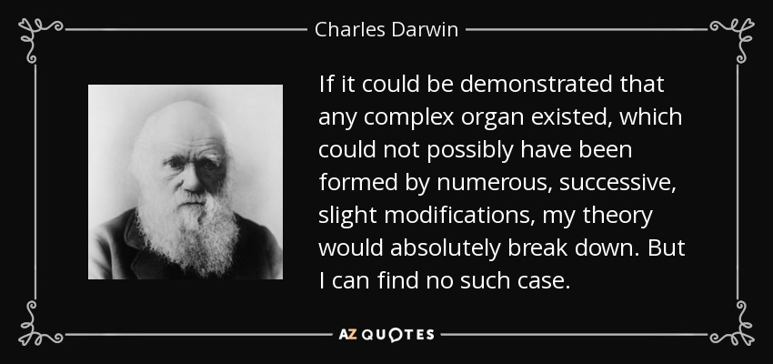
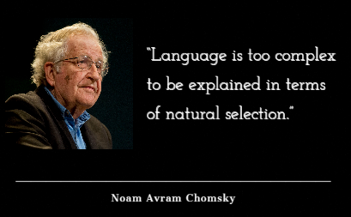
Komplexný orgán
Notes:
Darwin tvrdil, že ak by sa našiel taký komplexný orgán, ktorý nemohol vzniknúť postupnými úspešnými mutáciami, tak by jeho teória sa rozpadla.
Chomsky zas tvrdil, že jazyk je tým komplexným orgánom, ktorý nemohol vzniknúť prirodzenou selekciou.
Chomsky a niektorí jeho najtvrdší oponenti sa zhodnú v jednej veci: že jedinečný ľudský jazykový inštinkt sa zdá byť nezlučiteľný
s modernou darwinovskou teóriou evolúcie, podľa ktorej zložité biologické systémy vznikajú po generáciach pozvoľnou akumuláciou náhodných genetických mutácií, ktoré zvyšujú reprodukčný úspech.
Buď teda jazykový inštinkt neexistuje, alebo sa musel vyvinúť inak.
Podľa Chomskeho sa teda nevyvinul postupom času vďaka prirodzenému výberu, no zároveň nie je za teóriu inteligentného dizajnu. Ani nepopiera teóriu evolúcie. Ale myslí si, že jazyk sa nevyvinul postupnými krôčikmi, ale rapídnou zmenou v evolúcii, ktorá bola spôsobená fyzikálnymi zákonmi, ktoré náhle prepojili neurónové siete a vznikla schopnosť jazyka. Teda evolúcia je príčinou vzniku jazyka, ale náhlou zmenou, nie postupnou selekciou. Dokazuje to tým, že medzi Homo sapiens a Neaderthalis sa stala významná zmena. Zmena, ktorá podnietila vytrvalé šírenie Homo sapiens (nášho druhu), ktoré predtým nikdy neprekročili moria a oceány a nevyšli von z Afriky. Homo sapiens to za krátky čas urobilo a dostalo sa po celej planéte za pár desiatok tisíc rokov. Čo pritom nevidíme, je práve nejaký druh „postupnosti “ v nových nástrojových technológiách alebo inováciách, ako sú oheň, prístrešky alebo výtvarné umenie.

Slide 21
Komplexný orgán
Niekto by si mohol myslieť, že v evolúcii teda nemohol vzniknúť takýto orgán
Toto tvrdenie však zabúda, že hoci prirodzený výber predpokladá narastajúce kroky, ktoré posilňujú činnosť, posilnenia nemusia byť existujúcim modulom. Môžu pomaly vytvoriť modul z nejakého predtým neurčitého úseku anatómie alebo zo zákutí a škár medzi existujúcimi modulmi.
Príkladom nového modulu je oko, ktoré v evolúcii vzniklo nezávisle asi 40 krát. Jeho vznik môže začať v bezokom organizme, kde nejaký kúsok kože obsahuje bunky, ktoré sú citlivé na svetlo. Tento kúsok kože sa môže prehĺbiť, až vznikne jamka, upnúť sa do oblasti s medzerou vpredu, cez medzeru môže narásť priesvitná blana a tak ďalej, pričom každý ďalší krok vlastníkovi umožňuje rozoznať veci o trochu lepšie.
Jazyk mohol vzniknúť podobným spôsobom: prerobením mozgových obvodov primátov, ktoré pôvodne nehrali v hlasovej komunikácii žiadnu úlohu a pridaním niektorých nových.

Slide 22
Záver
Ľudský jazyk sa dramaticky líši od zvieracej komunikácie
Ani trénované zvieratá neboli schopné naučiť sa náš jazyk
Šimpanzy (najbližšie ľudskému druhu) sú z odlišnej vetvy evolučného stromu – nie sú našimi predkami, ale zdieľame s nimi spoločného predka
Jazyk najpravdepodobnejšie vznikol pred 200 000 – 50 000 rokmi pri vynorení Homo sapiens
Je kontroverzné ako vznikol, či prirodzenou selekciou alebo náhlou zmenou
Keďže je jazyk príliš komplexný, Chomsky sa prikláňa k druhej alternatíve – náhlej zmene

Slide 23
Zdroje
Pinker: Jazykovy instinkt – 10. kapitola: Velký třesk
https://en.wikipedia.org/wiki/Origin_of_language#Chomsky's_single_step_theory
https://www.azquotes.com/quote/433339

